Slide 1


Europäischer Aktienmarkt: Wie lange hält die Rallye noch an?
Webinar Drescher & Cie.
Wolfgang Fickus, CFA
30. Januar 2023
Marketing-Dokument: Nur für professionelle Investoren, nicht für die Weitergaben an Privatkunden geeignet

Slide 2

Wichtiger Risikohinweis und Haftungsausschluss
Investments in Fondsprodukte sind mit einer Fülle von Risiken – die theoretisch auch zu einem vollständigen Kapitalverlust führen können – verbunden.
Bitte beachten Sie dazu die Seiten „Chancen und Risiken“, „Rechtliche Hinweise für Anleger in Deutschland und Österreich“ und ggf. weitere, detaillierte Risikohinweise.
Bei im Folgenden möglicherweise getätigten Aussagen sowie gezeigten Darstellungen zu Marktentwicklungen und Einzeltiteln kann es sich um Einschätzungen handeln, die sich im Nachhinein als falsch herausstellen können.
Jegliche Haftung ist ausgeschlossen!

Slide 3


Über Comgest Blitzintro
1985
gegründet
30+
Mrd. Euro AuM
Davon ca. 12+ Mrd Europe
Alle Strategien
Ein Stil
Investment-Manager
50+
QUALITY
GROWTH
*einschließlich der Unternehmensgründer

Slide 4
2022: Ein schwieriges Jahr für Quality Growth Investoren
Die Wertentwicklung in der Vergangenheit sagt nichts über zukünftige Erträge aus. Quelle: Factset, Comgest. Netto-Performance-Daten in EUR per 31-Okt-2022. Comgest-Strategien, die den 6 längsten Track Records entsprechen. Die Bezugnahme auf den Index dient nur zu Vergleichszwecken und soll nicht bedeuten, dass die Strategie dieselben Anlagen enthält wie die Benchmark. Die Performancezahlen werden nach Abzug von Anlageverwaltungsgebühren, Verwaltungsgebühren und allen anderen Gebühren mit Ausnahme von Verkaufsgebühren berechnet. Würden die Verkaufsgebühren berücksichtigt, hätten sie einen negativen Einfluss auf die Wertentwicklung.

Slide 5
Kurs-Gewinn-Verhältnis erreicht langfristige Durchschnittswerte (1/3)
COMGEST GROWTH EUROPE
+1 Standardabweichung
PE NTM Fonds
PE NTM – im Durchschnitt
-1 Standardabweichung
Die Wertentwicklung in der Vergangenheit sagt nichts über zukünftige Erträge aus. Quelle: Factset, Comgest. Netto-Performance-Daten in EUR per 31-Okt-2022. Comgest-Strategien, die den 6 längsten Track Records entsprechen. Die Bezugnahme auf den Index dient nur zu Vergleichszwecken und soll nicht bedeuten, dass die Strategie dieselben Anlagen enthält wie die Benchmark. Die Performancezahlen werden nach Abzug von Anlageverwaltungsgebühren, Verwaltungsgebühren und allen anderen Gebühren mit Ausnahme von Verkaufsgebühren berechnet. Würden die Verkaufsgebühren berücksichtigt, hätten sie einen negativen Einfluss auf die Wertentwicklung.

Slide 6
Kurs-Gewinn-Verhältnis erreicht langfristige Durchschnittswerte (2/3)
COMGEST GROWTH EUROPE OPPORTUNITIES
+1 Standard deviation
PE NTM – average
PE NTM Fund
-1 Standard deviation
Past performance does not predict future returns.
Source: Comgest / FactSet financial data and analytics, unless otherwise stated. Data as of 30-Sep-2022 expressed in EUR. The figures are provided for information purposes only and Comgest does not take any responsibility for discrepancies which may occur between estimated forward figures and factual market data published over the coming months.

Slide 7
Kurs-Gewinn-Verhältnis erreicht langfristige Durchschnittswerte
(3/3)
COMGEST GROWTH EUROPE SMALLER COMPANIES
+1 Standard deviation
PE NTM – average
PE NTM Fund
-1 Standard deviation
Past performance does not predict future returns.
Source: Comgest / FactSet financial data and analytics, unless otherwise stated. Data as of 30-Sep-2022 expressed in EUR. The figures are provided for information purposes only and Comgest does not take any responsibility for discrepancies which may occur between estimated forward figures and factual market data published over the coming months.

Slide 8
Pan-europäische Aktienstrategien
Starke Prognosen für Gewinnwachstum 2022 und 2023
Gewinnwachstum (in %)
Durchschnitt 2022
Durchschnitt 2023
Quelle: Comgest/Factset, Stand: 31-Okt-2022. Die auf der Grundlage der verfügbaren Zahlen dargestellten Daten sind die tatsächlichen Ergebnisse des repräsentativen Kontos des Pan-Europe Large Cap Equities Composite, das seit der Auflegung des Composites in Übereinstimmung mit dem Composite verwaltet wird. Weitere Informationen über das repräsentative Konto, die Selektionsmethodik und die Bezugsquelle für die GIPS-konforme Präsentation des Composites finden Sie im Abschnitt "Wichtige Informationen". Zukunftsgerichtete Aussagen oder Daten können nicht realisiert werden.

Slide 9
Widerstandsfähig: auch in den “dunkelsten” Stunden
AGGREGIERTES ORGANISCHES UMSATZWACHSTUM DER COMGEST PANEUROPA-AKTIENSTRATEGIE*
GFC
Long-term average +8%
GFC scenario**
Quelle: Factset /Comgest, Daten vom 30-Sep-2022. *Die auf Basis der verfügbaren Zahlen dargestellten Daten sind die tatsächlichen Ergebnisse des repräsentativen Kontos des Pan-Europe Large Cap Equities Composite, das seit der Auflegung des Composites in Übereinstimmung mit dem Composite verwaltet wird. Weitere Informationen über das repräsentative Konto, die Selektionsmethodik und die Bezugsquelle für die GIPS-konforme Präsentation des Composites finden Sie im Abschnitt "Wichtige Informationen". **Die Daten für 2023 sind eine Schätzung von Comgest. Die Zahlen werden nur zu Informationszwecken zur Verfügung gestellt und Comgest übernimmt keine Verantwortung für Diskrepanzen, die zwischen den geschätzten Forward-Zahlen und den in den kommenden Monaten veröffentlichten tatsächlichen Marktdaten auftreten können.

Slide 10
Comgest Growth Europe EUR Acc Wertentwicklung (nach Abzug von Gebühren)
KUMULIERTE WERTENTWICKLUNG SEIT AUFLEGUNG

Slide 11
Comgest Growth Europe EUR Acc Wertentwicklung (nach Abzug von Gebühren)
TYPISIERENDE MODELLRECHNUNG

Slide 12
US oder europäische Aktien – die richtige Frage?

Slide 13
COMGEST GROWTH EUROPE
GEOGRAFISCHE UMSATZVERTEILUNG
Afrika & Mittlerer Osten
Amerika
Europa
Asien/Pazifik
Quelle: Comgest/Factset per 31-Dez-2022.

Slide 14
COMGEST GROWTH EUROPE OPPORTUNITIES
GEOGRAFISCHE UMSATZVERTEILUNG
Afrika & Mittlerer Osten
Amerika
Europa
Asien/Pazifik
Quelle: Comgest/Factset per 31-Dez-2022.

Slide 15
COMGEST GROWTH EUROPE SMALLER COMPANIES
GEOGRAFISCHE UMSATZVERTEILUNG
Afrika & Mittlerer Osten
Amerika
Europa
Asien/Pazifik
Quelle: Comgest/Factset per 31-Dez-2022.

Slide 16

Comgest’s Europäische Aktienstrategien
 | Comgest Growth Europe Compounders | Comgest Growth Europe | Comgest Growth Europe Opportunities | Comgest Growth Europe Smaller Companies
Auflegungsdatum | 23/12/2019 | 15/05/2000 | 07/08/2009 | 17/05/2000
Anzahl der Titel | 28 | 36 | 32 | 36
Operative Gewinnmarge NTM* | 23.3% | 16.6% | 14.9% | 13.6%
ROE NTM | 20.6% | 18.3% | 18.2% | 18.7%
Erwartetes jährl. Gewinnwachstum** | 10% | 12% | 15% | 16%
Durchschnittliche gewichtete Marktkapitalisierung. (Mio. EUR) | 128.892 | 98.793 | 49.424 | 5.535
Marktkapitalisierung (EUR, %)
0-1 Mrd.
1-5 Mrd.
5-8 Mrd.
10-30 Mrd.
30+Mrd.
Quellen: Comgest / FactSet Finanzdaten und Analysen, Daten in EUR zum 31-Okt-2022.*Betriebsergebnismarge NTM. **EPS 5YR ist eine Schätzung von Comgest und kann von anderen hierin enthaltenen Schätzungen abweichen, die auf dem Factset-Konsens beruhen. Die Ergebnisse sind nicht indikativ für die zukünftigen Ergebnisse. Die Konsolidierung des EPS auf Portfolioebene wird zu jedem Zeitpunkt von der durchschnittlichen Anzahl der im Portfolio gehaltenen Aktien abgeleitet. Der Portfoliopreis stellt die nach Marktkapitalisierung gewichtete Entwicklung dieser Aktien dar und spiegelt nicht die tatsächliche Wertentwicklung des Portfolios wider, wie sie durch die NAV-to-NAV-Variation gemessen wird. Die EPS-Konsensschätzungen stammen von FactSet. Die Konsensschätzungen stimmen möglicherweise nicht mit den internen Schätzungen von Comgest überein, und die Anleger sollten sich bewusst sein, dass diese Zahlen nur zu Informationszwecken bereitgestellt werden. Comgest übernimmt keine Verantwortung für Diskrepanzen, die zwischen den geschätzten Zahlen und den in den kommenden Monaten veröffentlichten Marktdaten auftreten können.

Slide 17
Zusammenfassung
Performance im Jahr 2022 durch starken Bewertungsrückgang bei Wachstumswerten getrieben
Das Gewinnwachstum war 2022 bis heute stark und wird sich 2023 voraussichtlich beschleunigen
Je kleiner die Marktkapitalisierung, desto mehr ‚Europa‘ ist im Portfolio.
Qualitätswachstum: bewährter Inflationsschutz im Jahr 2022
Da der zyklische Rückenwind nachlässt, glauben wir, dass die Zeit wieder reif ist für Qualitätswachstum – auf der Grundlage einer attraktiven Bewertung, geringer Konjunkturabhängigkeit und robustem Gewinnwachstum

Slide 18


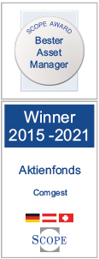
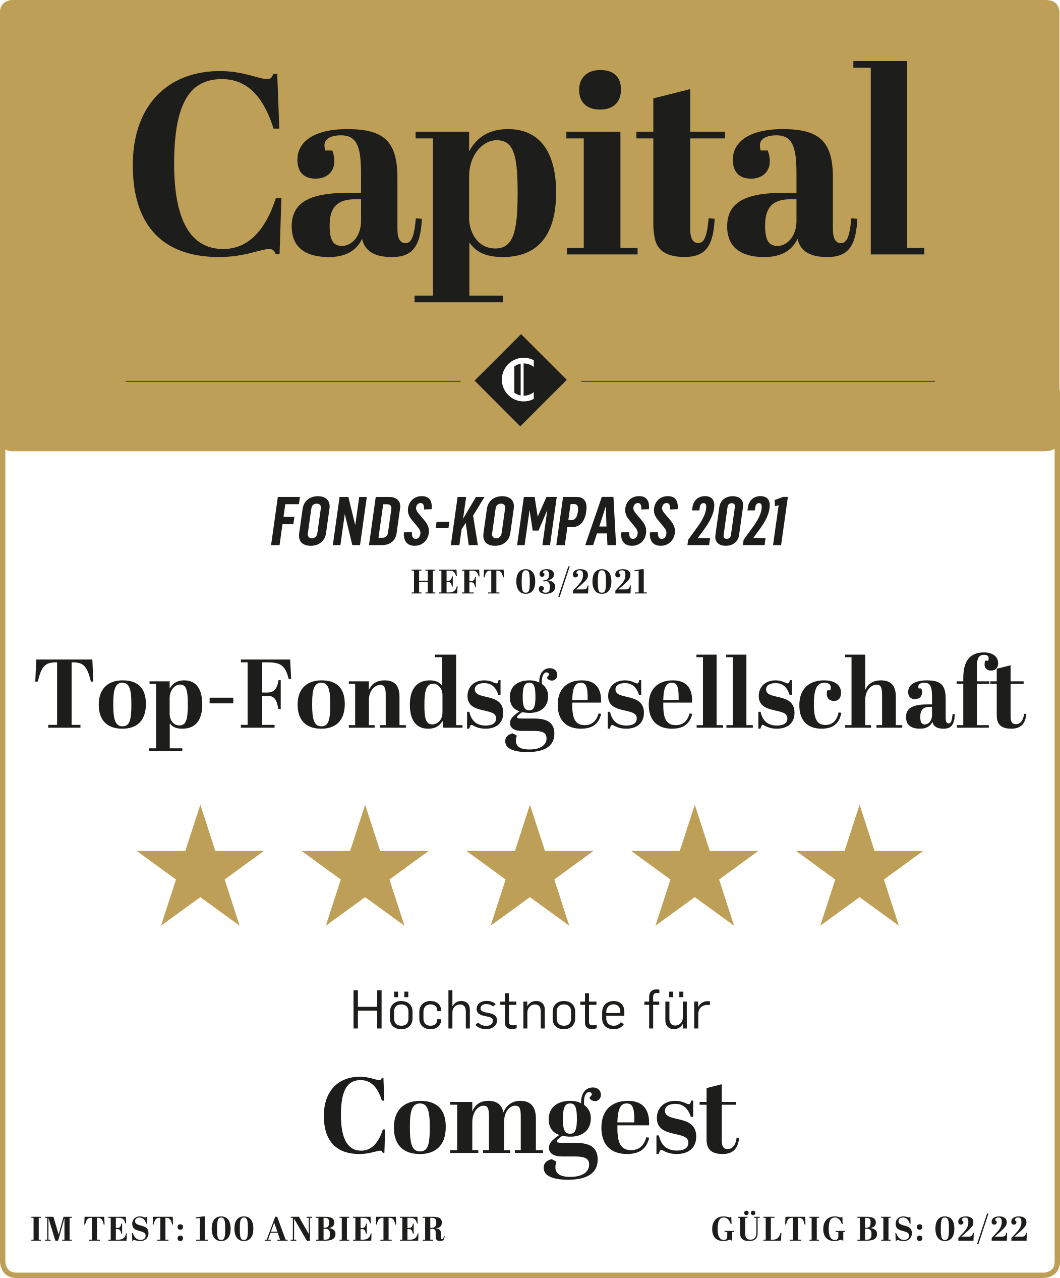
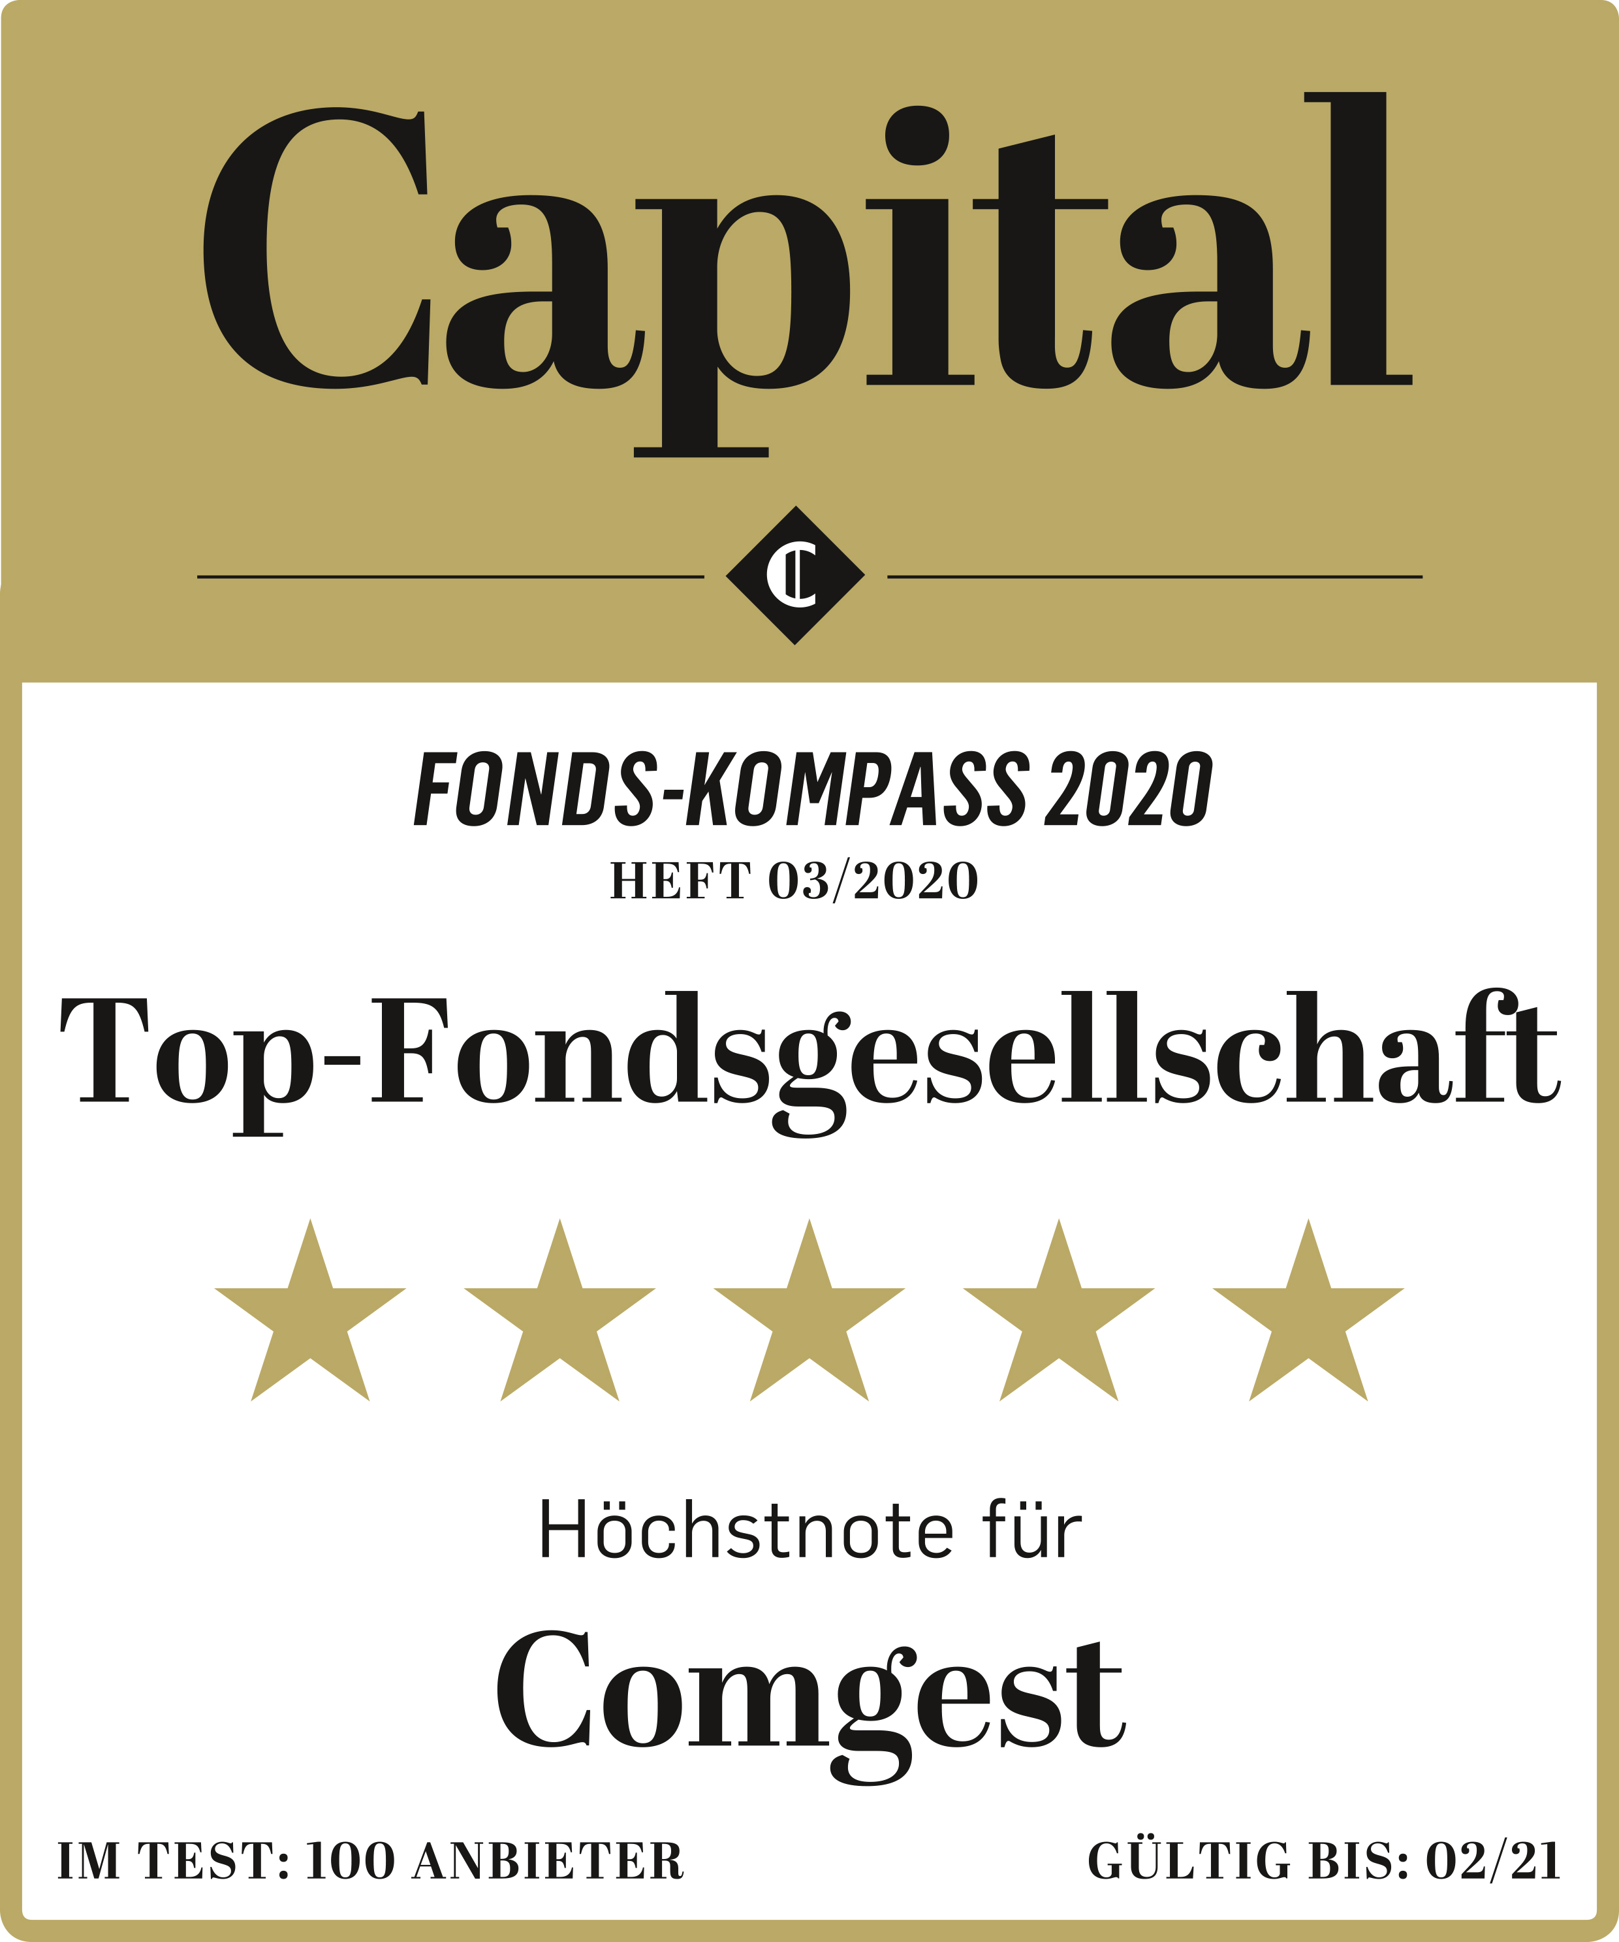
Vielen Dank

Slide 19

Der Wert des Wachstums - Chancen für langfristige Anleger
The Quality Growth Investor
Q & A

Slide 20
Kontakt

Slide 21


kontakt
COMGEST deutschland gmbh Sky Office Kennedydamm 24 40476 Düsseldorf Tel. +49 211 44 03 87-0 kontakt@comgest.com www.comgest.com | Ansprechpartner für kunden in Deutschland & Österreich

Slide 22
Chancen und Risiken

Slide 23
Chancen und Risiken
Chancen
Die Fonds sind langfristig und nachhaltig ausgerichtet durch die Anlage in Wachstumsaktien mit einer durchschnittlichen Haltedauer von vier bis fünf Jahren.
Langfristig können Aktien einen höheren Ertrag als beispielsweise Geldmarktanlagen bieten.
Die Qualitätswachstumsunternehmen werden nach strikten, nachvollziehbaren Selektionskriterien ausgewählt.
Risiken
Kein Kapitalschutz: Durch Veränderung an den Kapitalmärkten kann der Anteilswert unter den ursprünglich investierten Betrag fallen.
Durch Anlagen in Fremdwährungen bestehen Währungsrisiken.
Die Konzentration des Portfolios auf wenige Aktien stellt ein erhöhtes Risiko dar.
Kontrahentenrisiko.

Slide 24
Keine Anlageempfehlung
Die in diesem Dokument enthaltenen Informationen stellen keine Anlageempfehlungen dar, sondern dienen der Werbung für die Produkte und Anlagestrategien von Comgest. Sofern in diesem Zusammenhang Angaben zu einzelnen Emittenten gemacht werden, wurden diese Angaben nicht in Einklang mit Rechtsvorschriften zur Förderung der Unabhängigkeit von Finanzanalysen erstellt. Es besteht auch kein Verbot des Handels mit Aktien der genannten Emittenten als Folge der in dieser Präsentation gemachten Angaben.

Slide 25
Rechtliche Hinweise für Anleger in Deutschland und Österreich (1/2)
Diese Präsentationsunterlagen sind ausschließlich für professionelle Anleger bestimmt und nur zusammen mit den mündlichen Erläuterungen aussagekräftig. Es gilt das gesprochene Wort.
Die in diesem Dokument enthaltenen Angaben stellen keine Anlageberatung dar, sondern dienen ausschließlich der Produktbeschreibung. Sie stammen aus Quellen, die Comgest für zuverlässig hält, für ihre Richtigkeit kann jedoch keine Haftung übernommen werden. Vor einer Investmententscheidung sollen der aktuelle Verkaufsprospekt und die wesentlichen Anlegerinformationen herangezogen werden, die ausführliche Hinweise zu den einzelnen mit der Anlage verbundenen Risiken enthalten. Die vorgenannten Dokumente sind in deutscher Sprache kostenlos als Druckstücke bei den folgenden Zahl- und Informationsstelle erhältlich: Deutschland: Marcard, Stein & Co AG, Ballindamm 36, D-20095 Hamburg, Österreich: Erste Bank der österreichischen Sparkassen AG, Am Belvedere 1, 1100 Wien. Außerdem stehen sie auf der Webseite www.comgest.com zum Download zur Verfügung. Diese Produktinformation stellt weder ein Angebot noch eine Beratung oder Aufforderung zum Kauf oder Verkauf einer Finanzanlage dar. Die darin genannten Titel sind zu dem Zeitpunkt, zu dem Sie die Präsentation erhalten, möglicherweise kein Bestandteil des Portfolios mehr. Die hierin zum Ausdruck gebrachten Einschätzungen und Meinungen können sich jederzeit ändern. Es gibt keine Gewissheit, dass die hierin enthaltenen Prognosen tatsächlich eintreffen.
Comgest kann beschließen, den Vertrieb der in diesem Dokument genannten Publikumsfonds und/oder Anteilsklassen unter Einhaltung der gesetzlichen Voraussetzungen einzustellen. Die Richtlinien für die Bearbeitung von Beschwerden (die eine Zusammenfassung der Anlegerrechte und Informationen über Rechtsbehelfe im Falle eines Rechtsstreits enthalten) sind auf Deutsch, Englisch, Französisch, Niederländisch und Italienisch auf der Website http://www.comgest.com im Bereich "Regulatory Information" verfügbar.
Die genannten Fonds richten sich an Anleger mit einem langfristigen Anlagehorizont. Die vergangene Wertentwicklung oder Volatilität stellt keinen verlässlichen Indikator für die zukünftige Wertentwicklung oder Volatilität dar. Durch Veränderungen an den Kapitalmärkten kann der Anteilswert unter den ursprünglich investierten Betrag fallen. Anlagen in Fremdwährung können Währungsschwankungen unterliegen und dadurch die Rendite positiv wie negativ beeinflussen. Investitionen in Schwellenländer weisen hohe Risiken auf (politische Risiken, wirtschaftliche Risiken, Währungsrisiken).
Indizes werden unverbindlich zum nachträglichen Vergleich angegeben.
Berechnungsbasis für die Wertentwicklung (soweit nicht anders angegeben): Nettoinventarwert ohne Ausgabeaufschlag; Ausschüttungen wieder angelegt. Individuelle Kosten wie beispielsweise Gebühren, Provisionen und andere Entgelte sind nicht berücksichtigt. Diese und der Ausgabeaufschlag würden sich bei Berücksichtigung negativ auf die Wertentwicklung auswirken. TER: Betriebs- und Verwaltungskosten einschl. MwSt. (einschl. aller Kosten außer Transaktionskosten und Kosten für die Tätigung von Anlagen).
Die in diesem Dokument genannten Anlageexperten sind entweder bei Comgest S.A., Comgest Asset Management International Limited, Comgest Far East Limited, Comgest Asset Management Japan Ltd. oder Comgest Singapore Pte. Ltd. angestellt.
Die Vermögensverwaltungsgesellschaften der Comgest Gruppe umfassen: Comgest S.A., beaufsichtigt von der Autorité des Marchés Financiers (AMF); Comgest Far East Limited, beaufsichtigt von der Hong Kong Securities and Futures Commission; Comgest Asset Management International Limited, beaufsichtigt von der Central Bank of Ireland und der U.S. Securities and Exchange Commission; Comgest Asset Management Japan Ltd., beaufsichtigt von der Financial Service Agency of Japan (eingetragen beim Local Finance Bureau Kanto (No. Kinsho 1696)); Comgest Singapore Pte. Ltd., eine lizenzierte Fondsverwaltungsgesellschaft und befreite Finanzberaterin (für institutionelle und zugelassene Investoren), die der Aufsicht der Monetary Authority of Singapore (MAS) untersteht; und Comgest US L.L.C, beaufsichtigt von der U.S. Securities and Exchange Commission.

Slide 26
Rechtliche Hinweise für Anleger in Deutschland und Österreich (2/2)
Die aufgeführten von den verschiedenen Gesellschaften vergebenen Ratings und Auszeichnungen können sich jederzeit ändern.
Auszeichnung von Comgest zum besten Asset Manager Aktienfonds 2015-2021 verliehen von Scope jeweils im November 2014–2020. Auszeichnung von Comgest als „Top-Fondsgesellschaft“ (5 Sterne) im Capital Fonds-Kompass 2021, Ausgabe 03/2021.
Die MSCI Daten sind ausschließlich für den internen Gebrauch und dürfen nicht weitergegeben oder als Grundlage für (oder in Zusammenhang mit der Erstellung und dem Angebot) die Erstellung oder das Angebot anderer Wertpapiere oder Finanzprodukte oder Indizes herangezogen werden. Weder MSCI noch andere Drittparteien, die an der Zusammenstellung, Berechnung oder Erstellung der MSCI Daten beteiligt sind oder damit in Verbindung stehen, geben ausdrückliche oder stillschweigende Gewährleistungen oder Zusicherungen bezüglich der Daten (oder der sich aus ihrer Nutzung ergebenden Ergebnisse) ab. Insbesondere übernehmen die Parteien keinerlei Gewähr für die Eigenständigkeit, Genauigkeit, Vollständigkeit, allgemeine Gebrauchstauglichkeit oder Eignung für einen bestimmten Zweck der Daten. Ohne Einschränkung der vorstehenden Bestimmungen haften MSCI, mit MSCI verbundene Unternehmen und Drittparteien, die an der Zusammenstellung, Berechnung oder Erstellung der Daten
beteiligt sind oder damit in Verbindung stehen, unter keinen Umständen für unmittelbare, mittelbare, besondere, Folge oder jede andere Art von Schäden (einschließlich entgangener Gewinne) sowie Schadenersatz, selbst wenn sie auf die Möglichkeit derartiger Schäden hingewiesen wurden.
Der S&P 500 Index („S&P 500“ oder „der Index“) ist eine eingetragene Marke von Standard & Poor's Financial Services LLC und in Lizenz an S&P Dow Jones Indices LLC vergeben. Eine Weiterverbreitung oder Vervielfältigung im Ganzen oder in Teilen ist ohne schriftliche Genehmigung der Rechteinhaber untersagt. In keinem Fall haften S&P Dow Jones Indices und seine externen Datenlieferanten und Lizenzgeber gegenüber Dritten für direkte, indirekte, zufällige, exemplarische, kompensatorische, strafrechtliche, spezielle oder Folgeschäden, Kosten, Ausgaben, Rechtskosten oder Verluste (einschließlich, aber nicht beschränkt auf entgangene Einkünfte oder entgangene Gewinne und Opportunitätskosten) im Zusammenhang mit einer Nutzung des Index, selbst wenn auf die Möglichkeit solcher Schäden hingewiesen wurde.
Der STOXX® Europe 600 Index ist abgeleitet vom STOXX Europe Total Market Index (TMI) und ist eine Teilmenge des STOXX Global 1800 Index. Der STOXX Europe 600 Index repräsentiert mit einer festen Anzahl von 600 Komponenten Unternehmen mit großer, mittlerer und kleiner Kapitalisierung aus 17 Ländern Europas: Österreich, Belgien, Tschechische Republik, Dänemark, Finnland, Frankreich, Deutschland, Irland, Italien, Luxemburg, die Niederlande, Norwegen, Portugal, Spanien, Schweden, Schweiz und das Vereinigte Königreich.
Der TOPIX Index Value und die TOPIX Marks unterliegen Eigentumsrechten der Tokyo Stock Exchange, Inc., und der Tokyo Stock Exchange, Inc. gehören alle Rechte und alles Know-how in Bezug auf den TOPIX wie Berechnung, Veröffentlichung und Verwendung des TOPIX Index Value sowie in Bezug auf die TOPIX Marks. Kein Produkt wird in irgendeiner Weise von der Tokyo Stock Exchange, Inc. gesponsert, unterstützt oder empfohlen.
Der beschriebene Representative Account wird in Übereinstimmung mit dem jeweiligen Composite seit Auflegung des Composites verwaltet. Der Representative Account ist das offene Anlagevehikel mit dem längsten Track Record innerhalb des Composites. Die angegebene Performance spiegelt die Performance des Representative Accounts wider. Daher kann die Performance den Ergebnissen des entsprechenden Composites ähnlich sein, aber die Angaben sind nicht identisch und werden nicht in diesem Sinne dargestellt. Die Ergebnisse sind kein Indikator für die zukünftige Performance des Representative Accounts oder anderer hierin beschriebener Mandate und/oder Produkte. Die Performance eines Mandats variiert je nach Auflegungsdatum und Anlagebeschränkungen des Mandats sowie anderer Faktoren und entspricht möglicherweise nicht der Performance des hier dargestellten Representative Accounts.
Eine GIPS-konforme Präsentation des hier beschriebenen Composites ist unter info@comgest.com erhältlich. GIPS® ist eine eingetragene Marke des CFA Institute. Das CFA Institute unterstützt oder fördert diese Organisation nicht und übernimmt auch keine Garantie für die Richtigkeit oder Qualität der hierin enthaltenen Inhalte.

